Slide 1
Productos Don Eli
Control de calidad

Slide 2
Elaborado por:
García samaniego nora lindzay
Robles rivas edna yssell
Villalba bracamonte iveth alejandra
Asesor:
Lozano taylor jose

Slide 3
Introducción
La empresa que nosotras escogimos es “Productos Don Eli”, a la cual ya habíamos asistido anteriormente para una visita de Costos en Ingeniería.
Aquí aplicaremos los conocimientos adquiridos en clase para ayudar a la empresa a tener un control de calidad en su proceso.

Slide 4
Inicio
Surge hace 26 años como una idea y negocio familiar, dedicándose en sus inicios solo a la producción de chorizo de pavo y de res con una receta 100% original.
Su fundador y aun dueño es el señor Eliseo Navarro Corona.
Hasta el día de hoy hasta abarca desde San Luis hasta Los Mochis y parte de Mazatlán

Slide 5
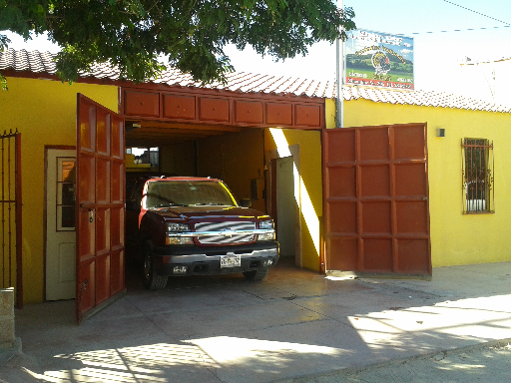
Datos
Dueño: Eliseo Navarro Corona
Gerente: Jesus Tadeo Noriega
Ubicación:
Avenida Sinoquipe #396, colonia Lomas de Madrid, Hermosillo, Hermosillo Sonora, México, CP 83103
Teléfono: 6622842921
Horario: 6:00 a.m a 4:00 p.m.

Slide 6
Productos Elaborados
Esta empresa elabora distintos productos, como:
Chorizo de Pavo
Chorizo de Res
Carne de Pavo
Nosotras nos enfocaremos al proceso de la elaboración del chorizo de pavo, que es el más vendido por la empresa.
Pavo Adobado
Pollo Adobado
Lomo adobado (cerdo)

Slide 7
Carta de Aceptación

Slide 8
Diagrama del flujo del proceso

Slide 9
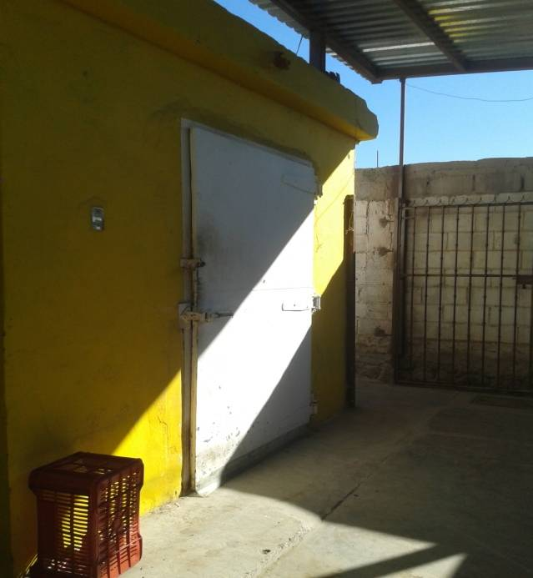
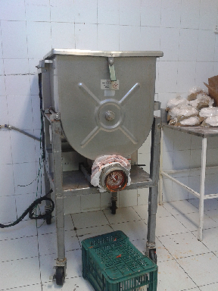
Proceso
Recepción de Materia Prima
Descongelamiento y
Mezcla de Materia Prima

Slide 10
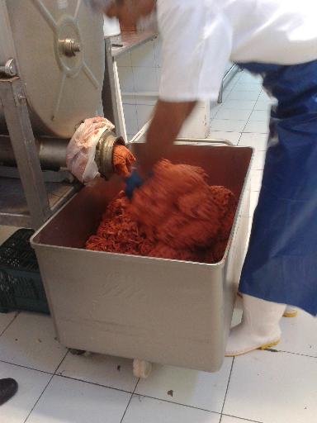
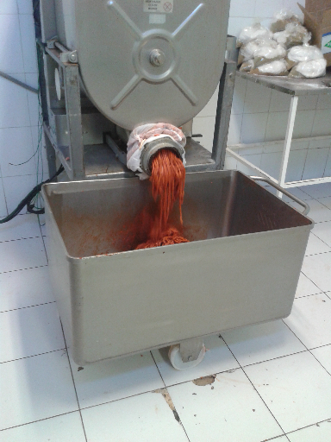
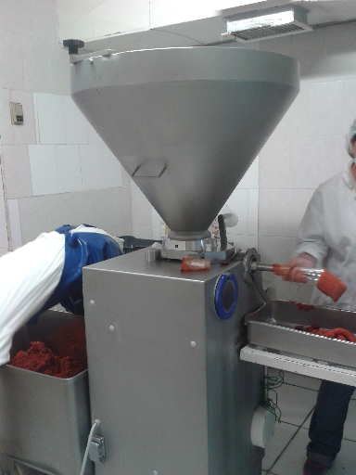
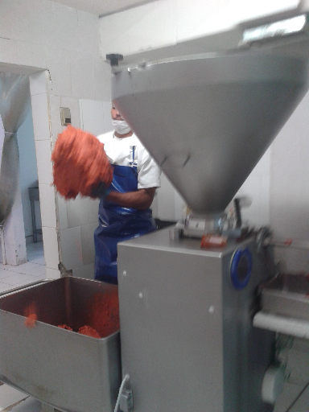
Proceso
Molido de Materia Prima
Embutido

Slide 11
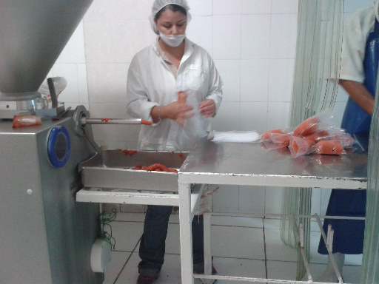
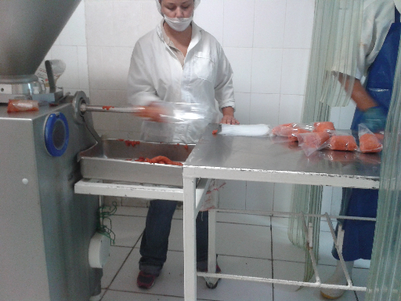
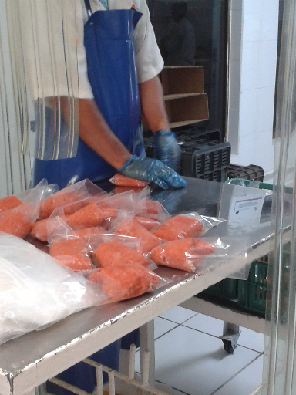
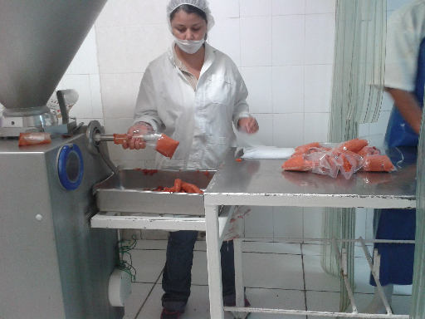
Proceso
Empaque de unidades

Slide 12
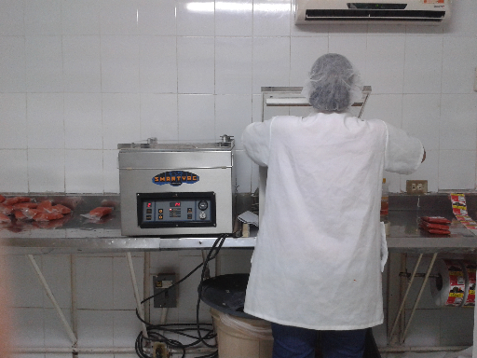
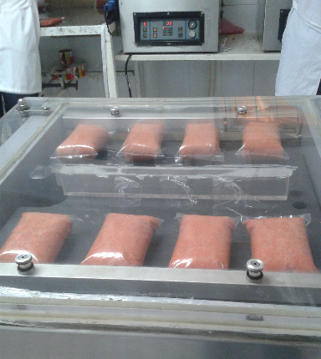
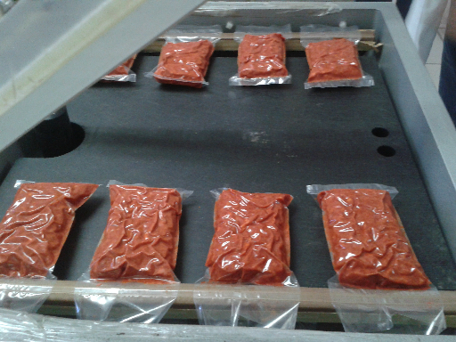
Proceso
Sellado al vacio

Slide 13
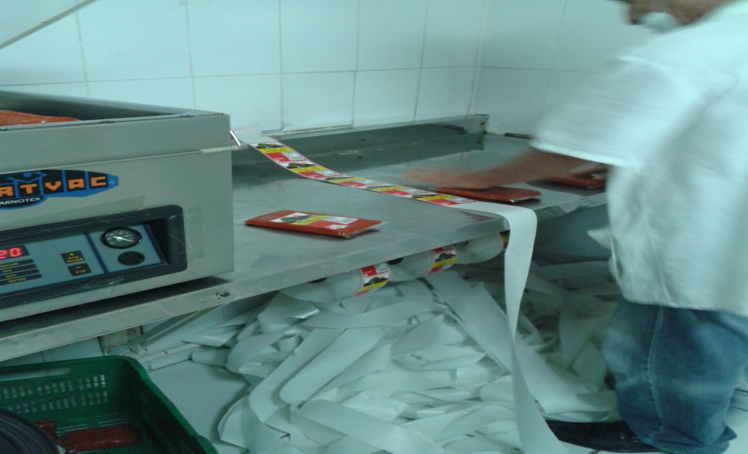
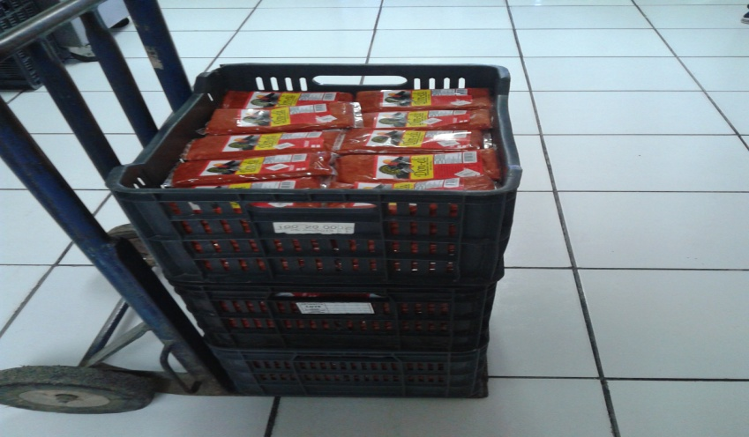
Proceso
Etiquetado
Producto Terminado

Slide 14
Objetivos
Nos hemos propuesto como objetivo el brindarle a la empresa un plan de control ya que no cuenta con alguno.
De igual forma hemos observado que la variación en los pesos es mucha, por lo que detectaremos esas causas que lo provocan.
Hemos tomado la medición de 5 muestras con 20 partes cada uno, para mostrar la variación del producto.

Slide 15
Resultados
MUESTRA 1
No. De Paq. | Peso (kg) | No. De Paq. | Peso (kg)
1 | 258 | 21 | 254
2 | 252 | 22 | 253
3 | 252 | 23 | 245
4 | 252 | 24 | 250
5 | 242 | 25 | 250
6 | 248 | 26 | 248
7 | 254 | 27 | 254
8 | 256 | 28 | 252
9 | 252 | 29 | 248
10 | 240 | 30 | 244
11 | 248 | 31 | 247
12 | 249 | 32 | 248
13 | 254 | 33 | 242
14 | 256 | 34 | 254
15 | 255 | 35 | 246
16 | 256 | 36 | 250
17 | 258 | 37 | 254
18 | 256 | 38 | 250
19 | 240 | 39 | 248
20 | 253 | 40 | 252
PROMEDIO | 250.5 | No. menor | 240
DESV. EST. | 4.70678724 | No.mayor | 258
MUESTRA 2
No. De Paq. | Peso (kg) | No. De Paq. | Peso (kg)
1 | 259 | 21 | 258
2 | 252 | 22 | 256
3 | 256 | 23 | 252
4 | 256 | 24 | 252
5 | 256 | 25 | 256
6 | 248 | 26 | 260
7 | 254 | 27 | 254
8 | 254 | 28 | 256
9 | 258 | 29 | 248
10 | 250 | 30 | 254
11 | 244 | 31 | 250
12 | 260 | 32 | 248
13 | 254 | 33 | 244
14 | 254 | 34 | 256
15 | 255 | 35 | 250
16 | 252 | 36 | 254
17 | 251 | 37 | 257
18 | 254 | 38 | 253
19 | 256 | 39 | 254
20 | 258 | 40 | 258
PROMEDIO | 253.775 | No. menor | 244
DESV. EST. | 3.86627429 | No. mayor | 260

Slide 16
Resultados
MUESTRA 3
No. De Paq. | Peso (kg) | No. De Paq. | Peso (kg)
1 | 254 | 21 | 252
2 | 260 | 22 | 250
3 | 254 | 23 | 244
4 | 256 | 24 | 252
5 | 256 | 25 | 260
6 | 254 | 26 | 258
7 | 248 | 27 | 254
8 | 256 | 28 | 238
9 | 248 | 29 | 250
10 | 254 | 30 | 259
11 | 262 | 31 | 254
12 | 256 | 32 | 252
13 | 260 | 33 | 258
14 | 256 | 34 | 250
15 | 254 | 35 | 260
16 | 246 | 36 | 250
17 | 254 | 37 | 232
18 | 252 | 38 | 258
19 | 246 | 39 | 256
20 | 250 | 40 | 258
PROMEDIO | 253.025 | No. menor | 232
DESV. EST. | 6.03191299 | No. mayor | 262
MUESTRA 4
No. De Paq. | Peso (kg) | No. De Paq. | Peso (kg)
1 | 260 | 21 | 258
2 | 250 | 22 | 254
3 | 256 | 23 | 254
4 | 254 | 24 | 256
5 | 250 | 25 | 244
6 | 256 | 26 | 256
7 | 262 | 27 | 244
8 | 254 | 28 | 246
9 | 258 | 29 | 252
10 | 252 | 30 | 258
11 | 256 | 31 | 256
12 | 254 | 32 | 254
13 | 258 | 33 | 246
14 | 258 | 34 | 246
15 | 254 | 35 | 252
16 | 251 | 36 | 254
17 | 252 | 37 | 252
18 | 252 | 38 | 252
19 | 254 | 39 | 258
20 | 258 | 40 | 258
PROMEDIO | 253.725 | No. menor | 244
DESV. EST. | 4.26667167 | No. mayor | 262

Slide 17
Conclusiones
Como podemos ver, Don Eli presenta productos que se salen de sus limites establecidos, y no se han podido controlar.
Es por eso que nosotras pretendemos brindarle los registros necesarios para que tengan un mejor control de su proceso.

